Slide 1
Ασφάλεια διαδικτύου
θα σας παρουσιάσω σχετικά με τη ασφάλεια διαδικτύου.

Slide 2
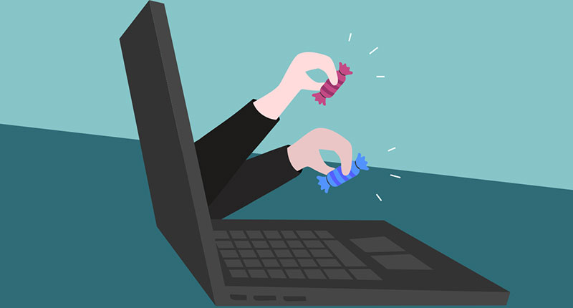
Τι πρέπει να προσέχουμε στο διαδίκτυο!
1.Ποτέ δεν παίζουμε παιχνίδια άνω της ηλικίας μας.
2.Ποτέ δεν μπαίνουμε σε άγνωστες ιστοσελίδες.
3.Να σεβόμαστε τους άλλους χρηστές.
4.Ποτέ δεν δείχνουμε προσωπικά μας δεδομένα.
5.Όταν μας συμβαίνει κάτι στο διαδίκτυο
το λέμε αμέσως σε έναν ενήλικα.

Slide 3
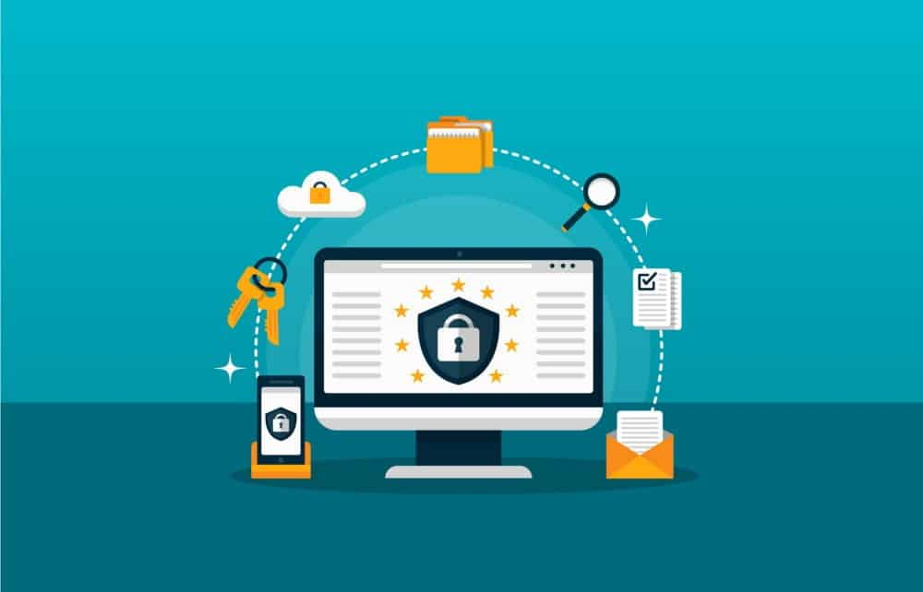
Πως να φτιάξω έναν ισχυρό κωδικό πρόσβασης.
1.Χρησιμοποιώ αριθμούς,σύμβολα και γράμματα.
2.Δεν χρησιμοποιώ αληθινών λέξεις.
3.Χρησιμοποιώ πολλούς χαρακτήρες.
4.Επίσης δεν χρησιμοποιώ στοιχεία γέννησης

Slide 4
τελικά στο διαδίκτυο είναι όλη φίλοι?
ΌΧΙ βέβαια!!!
1.Ποτέ δεν δεχόμαστε αίτημα φιλίας από αγνώστους.
2.Ποτέ δεν συναντιόμαστε με αγνώστους χωρίς την έγκριση ενός ενήλικα.
3.Αν κάποιος μας ενοχλήσει το λέμε σε έναν ενήλικα.

Slide 5
Το διαδικτυακό {bullying}
ΠΩΣ ΝΑ ΔΙΑΧΕΙΡΙΣΤΩ ΤΟ BULLYING.
1.Δεν απαντάμε με εκφοβιστικά μηνύματα.
Μπλοκάρουμε το άτομο που μας τα στέλνει.
2.Κρατάμε το εκφοβιστικά μηνύματα γιατί μπορεί να
χρειαστούν αν θέλουμε να τον καταγγείλουμε

Slide 6
Τι να πω σε έναν ενήλικα αν μου συμβούν...
1.κάποιος να με κάνει να νιώσω άσχημα με αυτά που λέει.
2.Να μπω κατά λάθος σε μια ιστοσελίδα με ακατάλληλο περιεχόμενο.

Slide 7
Ό,τι και να διαβάσω στο διαδίκτυο είναι αλήθεια?
Ότι και να διαβάσω στο διαδίκτυο που με ενοχλεί κατά πάσα πιθανότητα ΔΕΝ ΕΙΝΑΙ ΑΛΗΘΙΑ !!!

